Slide 2
彈簧+氣缸
雷射測距+PLC
艾莉特12公斤
100
1000
ITO
20分鐘
場域大小

Slide 3
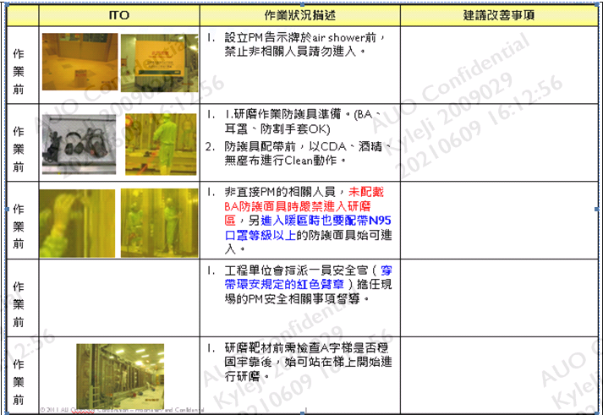

Slide 4
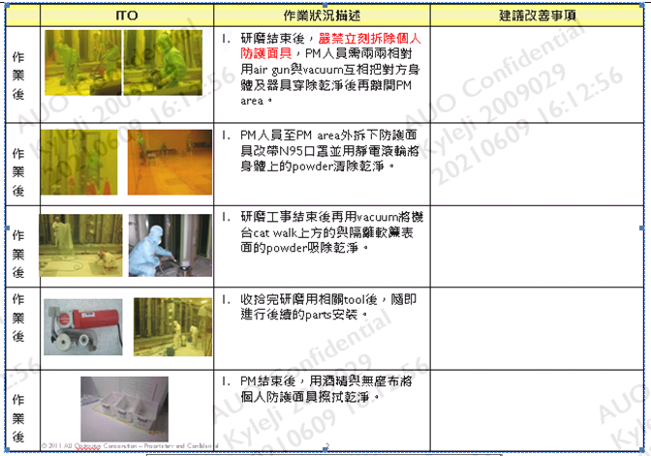

Slide 5
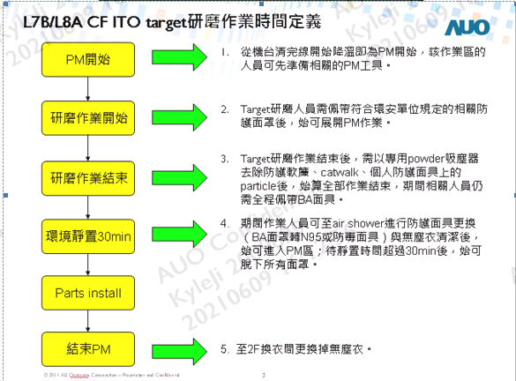

Slide 6
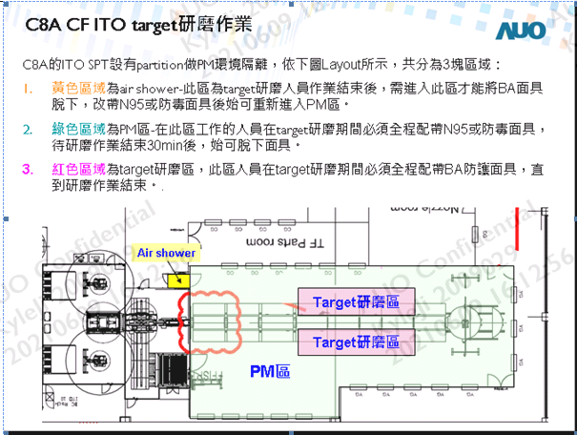

Slide 7
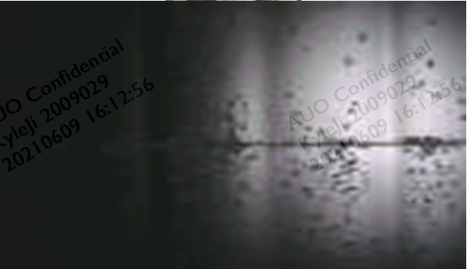
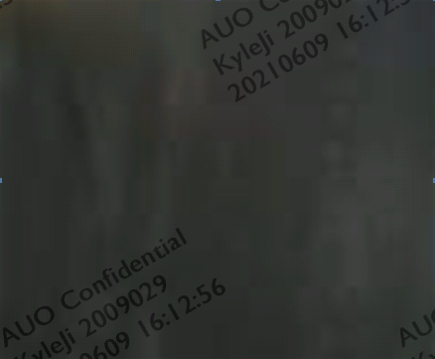

Slide 8
